Slide 1
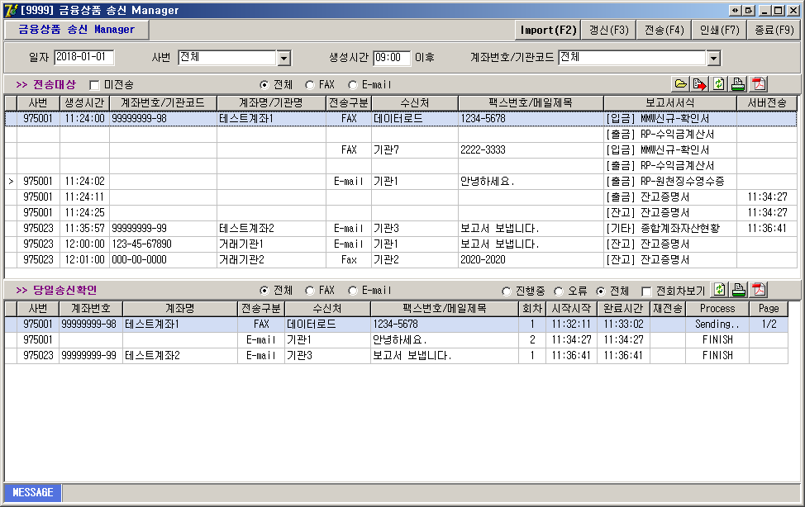
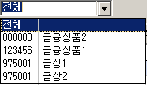
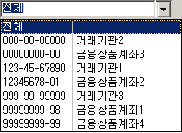
1. 송신 Manager 기본 화면
Import 버튼 클릭 시 WINK에서 데이터 가져옴 + 갱신 이벤트
갱신 버튼 클릭 시 SettleNet에 저장된 데이터만 다시 한번 새로고침
사번 콤보박스 선택 시 Import 작업을
진행한 SettleNet
사용자 전송 대상만 표시한다.
WINK에서 Settlenet으로 생성한 매매 데이터 중 생성시간 에디트 필드에 작성한 시간 이후에
전송 대상만 표시한다.
계좌번호/기관코드 콤보박스에서 선택한 계좌
번호 또는 기관코드에 해당
하는 전송 대상만 표시한다.
미전송 체크 시 전송대상 그리드에 전송되지 않은 대상만 표시된다.
‘전체’ – FAX / E-mail 전송 대상 모두 표시 된다.
‘FAX’ – FAX 전송 대상만 표시 된다.
‘E-mail’ – FAX 전송 대상만 표시 된다.

Slide 2
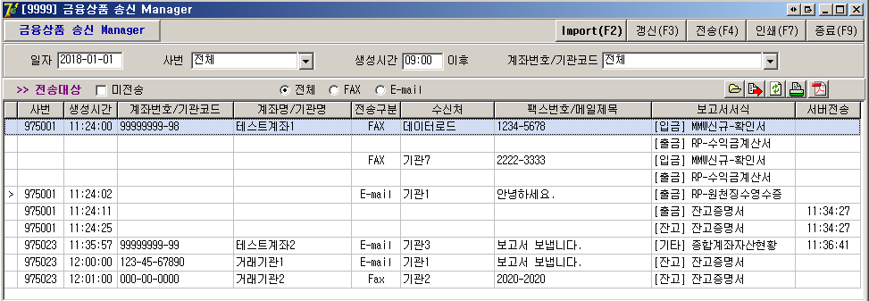
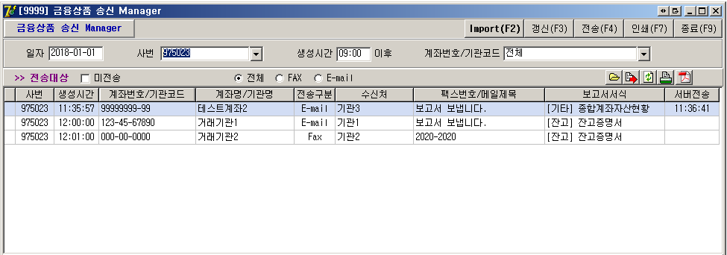
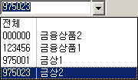
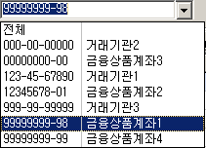
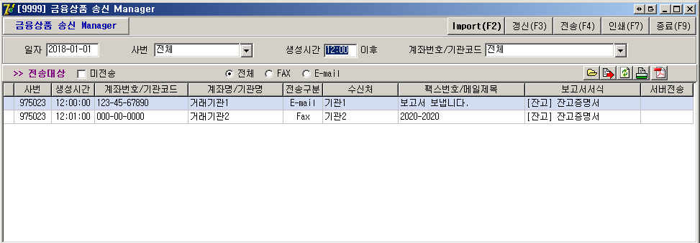
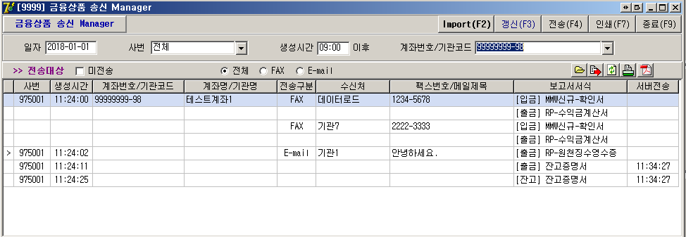
2. 검색 조건에 따른 전송 대상(1)
1
2
3

Slide 3
2. 검색 조건에 따른 전송 대상(1)
1
2
3

Slide 4
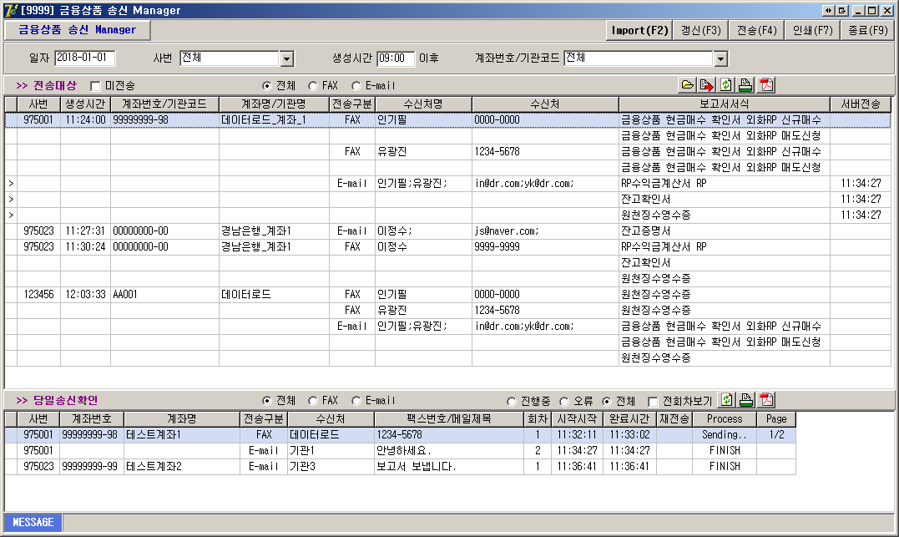
1. 송신 Manager 기본 화면
Import 버튼 클릭 시 WINK에서 데이터 가져옴 + 갱신 이벤트
갱신 버튼 클릭 시 SettleNet에 저장된 데이터만 다시 한번 새로고침
사번 콤보박스 선택 시 Import 작업을
진행한 SettleNet
사용자 전송 대상만 표시한다.
WINK에서 Settlenet으로 생성한 매매 데이터 중 생성시간 에디트 필드에 작성한 시간 이후에
전송 대상만 표시한다.
계좌번호/기관코드 콤보박스에서 선택한 계좌
번호 또는 기관코드에 해당
하는 전송 대상만 표시한다.
미전송 체크 시 전송대상 그리드에 전송되지 않은 대상만 표시된다.
‘전체’ – FAX / E-mail 전송 대상 모두 표시 된다.
‘FAX’ – FAX 전송 대상만 표시 된다.
‘E-mail’ – FAX 전송 대상만 표시 된다.

Slide 5
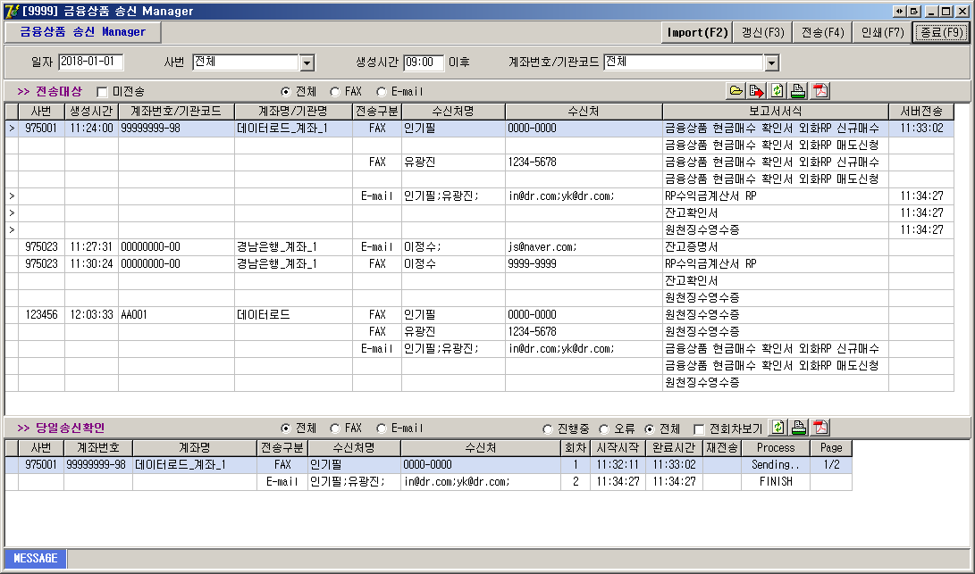
1. 송신 Manager

Slide 6
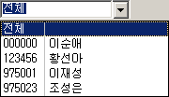
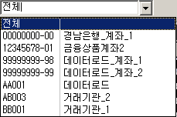
2. 송신 Manager 검색 조건 설명
Import 버튼 클릭 시 WINK에서 데이터 가져옴 + 갱신 이벤트
갱신 버튼 클릭 시 SettleNet에 저장된 데이터만 다시 한번 새로고침
사번 콤보박스 선택 시 Import 작업을 진행한
SettleNet 사용자 전송 대상만
표시한다.
WINK에서 Settlenet으로 생성한 매매 데이터 중 생성시간 에디트 필드에 작성한 시간 이후에
전송 대상만 표시한다.
계좌번호/기관코드 콤보박스에서 선택한 계좌
번호 또는 기관코드에 해당
하는 전송 대상만 표시한다.
미전송 체크 시 전송대상 그리드에 전송되지 않은 대상만 표시된다.
‘전체’ – FAX / E-mail 전송 대상 모두 표시 된다.
‘FAX’ – FAX 전송 대상만 표시 된다.
‘E-mail’ – FAX 전송 대상만 표시 된다.

